Slide 1

Office Rental Service
Capstone Project Defense
Supervisor: Mr. Nguyễn Trọng Tài
Members : Lê Xuân Tiến
Nguyễn Vũ Hoàng Quốc
Trương Tiến Thành

Slide 2
Contents
Overview
New Features
Demonstration
Search Office - Request Appointment
Create Contract
Request Repair
Summary
Notes:
Chia lại luồng search – appointment, accept – contract - extend contract, Repair request,

Slide 3





Overview
Owners
Customers
Managers
Staffs
Admin
Office Rental Service System
Notes:
customer service: appointment, rental and repair service

Slide 4
Overview
Owners
Customers
Managers
Staffs
Admin
Office Rental Service System
Notes:
customer service: appointment, rental and repair service

Slide 5
New Features
Owners
Create office
Delete office
View income statistic
Check request repair
Notes:
customer service: appointment, rental and repair service

Slide 6
New Features
Owners
Office Rental Service System
Managers
Manage office
Manage contract
Manage job
Manage rental item
Confirm request
Manage rental item
Manage account
Create office
Delete office
View income statistic
Check request repair
Staffs
Admin
Notes:
customer service: appointment, rental and repair service

Slide 7
New Features
Owners
Office Rental Service System
Customers
Managers
Manage office
Manage contract
Manage job
Manage rental item
Confirm request
Manage rental item
Manage account
Create office
Delete office
View income statistic
Check request repair
Staffs
Search office
Create request
Admin
Notes:
customer service: appointment, rental and repair service

Slide 8
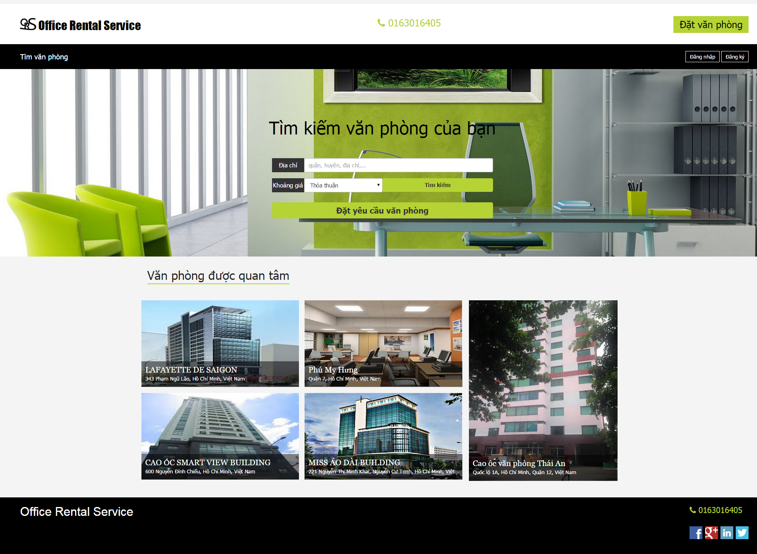

Demonstration Search Office - Request Appointment
Office Rental Service
1
Choose an
office
Create appointment
2
Customer
Decide create contract
6
Manager
Check appointment
3
System
Assign
to staff
4
Meet and check office
5
Staff
Notes:
Khách hàng Lê Xuân Tiến có nhu cầu tìm 1 văn phòng ở khu vực trung tâm, gần văn phòng cũ của ông ở số 1 cách mạng tháng 8. Yêu cầu có các tiện nghi như phòng họp để phục vụ họp team hàng ngày

Slide 9


Clustering algorithm
Latitude
Longitude
Address
Price Range
Price
Notes:
Để có dc kết quả tìm kiếm này, chúng tôi sử dụng phương pháp tìm tương đối bằng cách chia nhóm các văn phòng tương tự nhau. Nhận thấy giá thuê của văn phòng được phân hóa bởi khu vực, chúng tôi quyết định chọn vị trí và khoảng giá làm tiêu chí để phân nhóm các văn phòng

Slide 10
Clustering algorithm
Price Range
1
0
Longitude
1
1
Latitude
Notes:
Các đặc điểm này được chuẩn hóa về 1 không gian 3 chiều với đơn vị từ 0 đến 1
Mỗi cột đại diện cho 1 văn phòng

Slide 11
Clustering algorithm
Price Range
1
0
Longitude
1
1
Latitude
Notes:
- Sau khi chia nhóm ta có được kết quả như sau

Slide 12
K – nearest neighbor algorithm
Price Range
1
0
Longitude
1
1
Latitude
Notes:
- dựa vào kết quả đã được phân nhóm, chúng tôi sử dụng thuật toán k láng giềng gần nhất để đưa ra nhóm phù hợp với tiêu chí tìm kiếm

Slide 13
K – nearest neighbor algorithm
Price Range
1
0
Longitude
1
1
Latitude
Notes:
- dựa vào kết quả đã được phân nhóm, chúng tôi sử dụng thuật toán k láng giềng gần nhất để đưa ra nhóm phù hợp với tiêu chí tìm kiếm

Slide 14
Search by amenities
Sảnh – 10
Phòng họp – 12
Phòng họp trực tuyến – 13
Notes:
tiếp theo với nhóm văn phòng được đề xuất, chúng tôi sẽ lọc ra các văn phòng có tiện nghi phù hợp.
Các tiện nghi được nhập vào sẽ được người quản lí đánh giá và đặt trọng số

Slide 15
Search by amenities
Sảnh – 10
Phòng họp – 12
Phòng họp trực tuyến – 13
Match 50%
Match 80%
Notes:
- Các tiện nghi cũng trọng số có độ matching 100%, cách 1 có matching 80%, cách nhau 2 trọng số có matching 50%

Slide 16
Search by amenities
Sảnh – 10
Phòng họp – 12
Phòng họp trực tuyến – 13
→Suggest offices that have match above 70%
Match 50%
Match 80%
Notes:
Dựa vào tất cả các tiện nghi được tìm kiếm, hệ thống sẽ đề xuất các văn phòng có độ matching 70%

Slide 17
Demonstration Search Office - Request Appointment
Office Rental Service
1
Choose an
office
Customer

Slide 18
Demonstration Search Office - Request Appointment
Office Rental Service
1
Choose an
office
Create appointment
2
Customer
System

Slide 19
Demonstration Search Office - Request Appointment
Office Rental Service
1
Choose an
office
Create appointment
2
Customer
Manager
Check appointment
3
System

Slide 20
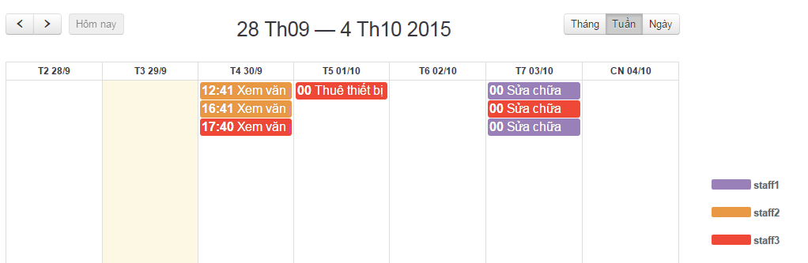
Suggest Assign Job
Suggest Rules:
Have less than 4 jobs in day (repair count as 2 jobs)
Have least office in week
Assign Rules:
Not allow jobs that have less than 1 hour near
Not allow assign for staff who have more than 5 jobs in day
Warning if assign job less than 2 hours near, or staff have 4 – 5 jobs in day
Notes:
Quy tắc đề xuất:
Nhân viên có ít hơn 4 việc trong ngày (sửa chữa tính là 2 việc)
Đề xuất cho nhân viên có việc nhất trong tuần
Quy tắc giao việc
Ko cho phép nhân viên có lịch hẹn trong vòng ít hơn 1 tiếng
Ko cho phép giao việc cho nhân viên có nhiều hơn 5 việc
Cảnh báo khi giao việc cho nhân viên có công việc trong vòng 2 tiếng, hoặc đã có 4 đến 5 việc trong ngày

Slide 21
Demonstration Search Office - Request Appointment
Office Rental Service
1
Choose an
office
Create appointment
2
Customer
Manager
Check appointment
3
System
Assign
to staff
4
Staff

Slide 22
Demonstration Search Office - Request Appointment
Office Rental Service
1
Choose an
office
Create appointment
2
Customer
Manager
Check appointment
3
System
Assign
to staff
4
Meet and check office
5
Staff

Slide 23
Demonstration Search Office - Request Appointment
Office Rental Service
1
Choose an
office
Create appointment
2
Customer
Decide create contract
6
Manager
Check appointment
3
System
Assign
to staff
4
Meet and check office
5
Staff

Slide 24

Demonstration Create Contract
Customer
Office Rental Service
2
Deal
contract
Check
appointment
Create
Contract
1
3
Manager
Contract
System
Owner

Slide 25
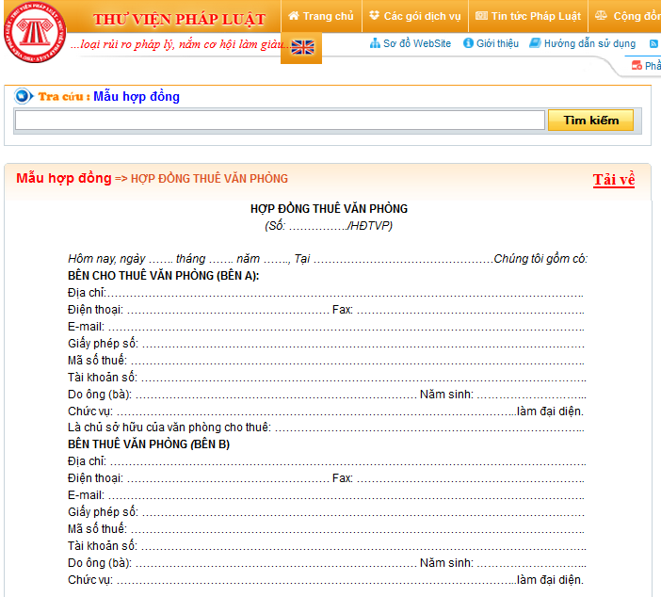

Slide 26


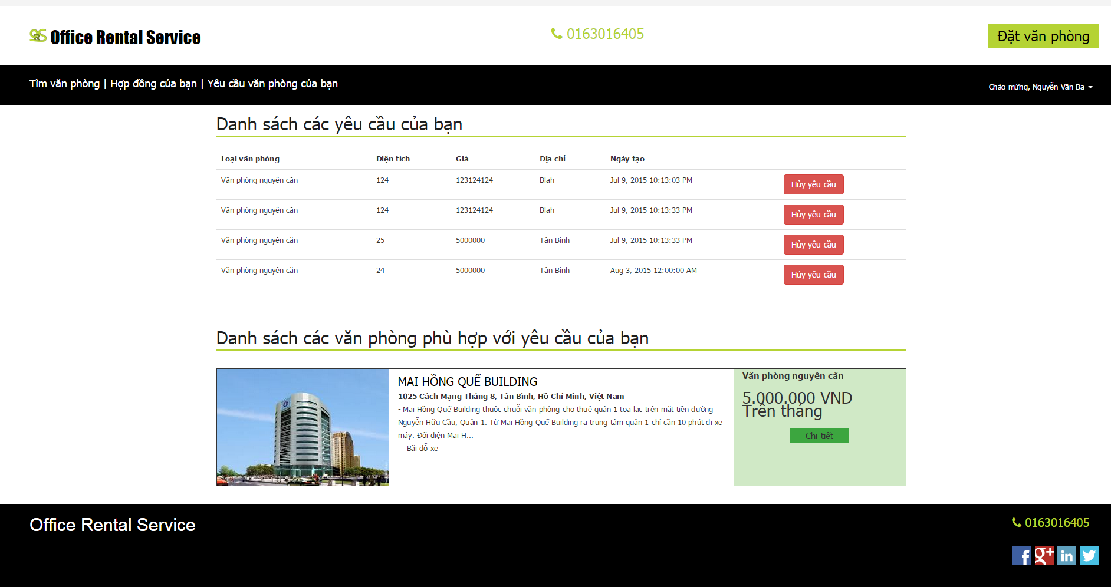
Office Rental Service
Schedule check
2
Send email
4
Email
Belong to
Return data
System
3
Database
Create request
1
5
Check request
Customer
Result page

Slide 27
Demonstration Request repair
2
Send SMS
3
Accept/Reject
Owner
Send request
1
4
Check request
Manager
6
Send SMS
5
Assign
Customer
System
7
Confirm
Staff
Office Rental Service
Notes:
Kính chào quý hđ, tiếp theo tôi xin trình bày chức năng yêu cầu sửa chữa hoặc thuê thêm thiết bị.
quay lai voi ong nguyen van ba, trong luc su dung vp, vi mot ly do nao do, ong muon sua chua thiet bi. de dap ung nhu cau nay, he thong se cho phép ông gửi yêu cầu sửa chữa rồi sau đó tiến hành giải quyết yêu cầu sửa chữa do.
tôi xin phép được demo chức năng chức gửi và xử ký yêu cầu sửa chữa

Slide 28
Demonstration Request repair
Send request
1
Customer
System
Office Rental Service
Notes:
Kính chào quý hđ, tiếp theo tôi xin trình bày chức năng yêu cầu sửa chữa hoặc thuê thêm thiết bị.
quay lai voi ong nguyen van ba, trong luc su dung vp, vi mot ly do nao do, ong muon sua chua thiet bi. de dap ung nhu cau nay, he thong se cho phép ông gửi yêu cầu sửa chữa rồi sau đó tiến hành giải quyết yêu cầu sửa chữa do.
tôi xin phép được demo chức năng chức gửi và xử ký yêu cầu sửa chữa

Slide 29
Demonstration Request repair
2
Send SMS
Owner
Send request
1
Customer
System
Office Rental Service
Notes:
Kính chào quý hđ, tiếp theo tôi xin trình bày chức năng yêu cầu sửa chữa hoặc thuê thêm thiết bị.
quay lai voi ong nguyen van ba, trong luc su dung vp, vi mot ly do nao do, ong muon sua chua thiet bi. de dap ung nhu cau nay, he thong se cho phép ông gửi yêu cầu sửa chữa rồi sau đó tiến hành giải quyết yêu cầu sửa chữa do.
tôi xin phép được demo chức năng chức gửi và xử ký yêu cầu sửa chữa

Slide 30
Demonstration Request repair
2
Send SMS
3
Accept/Reject
Owner
Send request
1
Customer
System
Office Rental Service
Notes:
Kính chào quý hđ, tiếp theo tôi xin trình bày chức năng yêu cầu sửa chữa hoặc thuê thêm thiết bị.
quay lai voi ong nguyen van ba, trong luc su dung vp, vi mot ly do nao do, ong muon sua chua thiet bi. de dap ung nhu cau nay, he thong se cho phép ông gửi yêu cầu sửa chữa rồi sau đó tiến hành giải quyết yêu cầu sửa chữa do.
tôi xin phép được demo chức năng chức gửi và xử ký yêu cầu sửa chữa

Slide 31
Demonstration Request repair
2
Send SMS
3
Accept/Reject
Owner
Send request
1
4
Schedule
Manager
Customer
System
Office Rental Service
Notes:
Kính chào quý hđ, tiếp theo tôi xin trình bày chức năng yêu cầu sửa chữa hoặc thuê thêm thiết bị.
quay lai voi ong nguyen van ba, trong luc su dung vp, vi mot ly do nao do, ong muon sua chua thiet bi. de dap ung nhu cau nay, he thong se cho phép ông gửi yêu cầu sửa chữa rồi sau đó tiến hành giải quyết yêu cầu sửa chữa do.
tôi xin phép được demo chức năng chức gửi và xử ký yêu cầu sửa chữa

Slide 32
Demonstration Request repair
2
Send SMS
3
Accept/Reject
Owner
Send request
1
4
Schedule
Manager
5
Assign
Customer
System
Staff
Office Rental Service
Notes:
Kính chào quý hđ, tiếp theo tôi xin trình bày chức năng yêu cầu sửa chữa hoặc thuê thêm thiết bị.
quay lai voi ong nguyen van ba, trong luc su dung vp, vi mot ly do nao do, ong muon sua chua thiet bi. de dap ung nhu cau nay, he thong se cho phép ông gửi yêu cầu sửa chữa rồi sau đó tiến hành giải quyết yêu cầu sửa chữa do.
tôi xin phép được demo chức năng chức gửi và xử ký yêu cầu sửa chữa

Slide 33
Demonstration Request repair
2
Send SMS
3
Accept/Reject
Owner
Send request
1
4
Schedule
Manager
6
Send SMS
5
Assign
Customer
System
Staff
Office Rental Service
Notes:
Kính chào quý hđ, tiếp theo tôi xin trình bày chức năng yêu cầu sửa chữa hoặc thuê thêm thiết bị.
quay lai voi ong nguyen van ba, trong luc su dung vp, vi mot ly do nao do, ong muon sua chua thiet bi. de dap ung nhu cau nay, he thong se cho phép ông gửi yêu cầu sửa chữa rồi sau đó tiến hành giải quyết yêu cầu sửa chữa do.
tôi xin phép được demo chức năng chức gửi và xử ký yêu cầu sửa chữa

Slide 34
Demonstration Request repair
2
Send SMS
3
Accept/Reject
Owner
Send request
1
4
Schedule
Manager
6
Send SMS
5
Assign
Customer
System
7
Confirm
Staff
Office Rental Service
Notes:
Kính chào quý hđ, tiếp theo tôi xin trình bày chức năng yêu cầu sửa chữa hoặc thuê thêm thiết bị.
quay lai voi ong nguyen van ba, trong luc su dung vp, vi mot ly do nao do, ong muon sua chua thiet bi. de dap ung nhu cau nay, he thong se cho phép ông gửi yêu cầu sửa chữa rồi sau đó tiến hành giải quyết yêu cầu sửa chữa do.
tôi xin phép được demo chức năng chức gửi và xử ký yêu cầu sửa chữa

Slide 35
Summary
Overview
New Features
Demonstration
Search Office - Request Appointment
Create Contract
Request Repair
Notes:
Chia lại luồng search – appointment, accept – contract - extend contract, Repair request,

Slide 36
Q&A

Slide 37
K-Means Algorithm

Slide 38
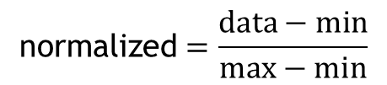

K-Means Algorithm
Start
K = $\sqrt{n}$
Calculate K
$$\text{normalized}=\frac{data−min}{max−min}$$
Normalize data
Group data in K groups

Slide 39
K-Means Algorithm
Start
Calculate K
Normalize data
Group data in K groups
Yes
Group changed?
Calculate the mean of each group
Group based on minimum distance to mean
No
End

Slide 40

KNN Algorithm
Start
Calculate K
K ≈ $\sqrt{n}/2$
Normalize query point
Calculate min K distance from query point to sample points
More than 1 most frequency
Yes
Return min distance group
No
End

Slide 41
Suggest Schedule
Start
Init schedule
Unassigned job
Suggest assign day (?)
Available staff in assign day?
No
Yes
Suggest assign to staff which have least jobs
Yes
Still have unassigned job
Update schedule
No
End

Slide 42
Thanks for your listening

